Slide 1
ЛЭПБУК
«Я - ИССЛЕДОВАТЕЛЬ»
Методическое пособие создала воспитатель МКДОУ детский сад « Росинка» Скуднова Елена Александровна
2015

Slide 2

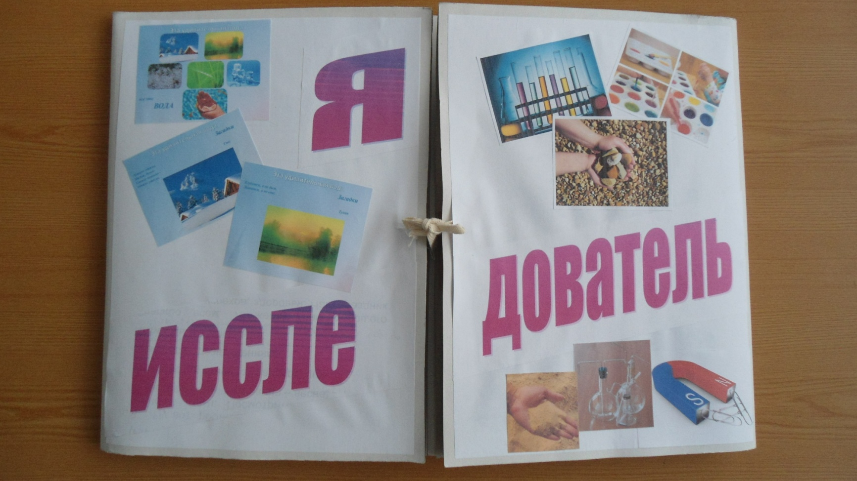

ЧТО ТАКОЕ ЛЭПБУК ?
ИНТЕРАКТИВНАЯ ТЕМАТИЧЕСКАЯ ПАПКА

Slide 3
-
Завершая работу над проектом « Сохраним свое здоровье» я провела эксперимент, использовала в своей работе новую форму – лэпбук. Тема: « Спорт – здоровье». Это было увлекательно и интересно, поэтому я не стала останавливаться на достигнутом и создала еще один лэпбук, тема которого появилась после завершения проекта « Я - исследователь».

Slide 4
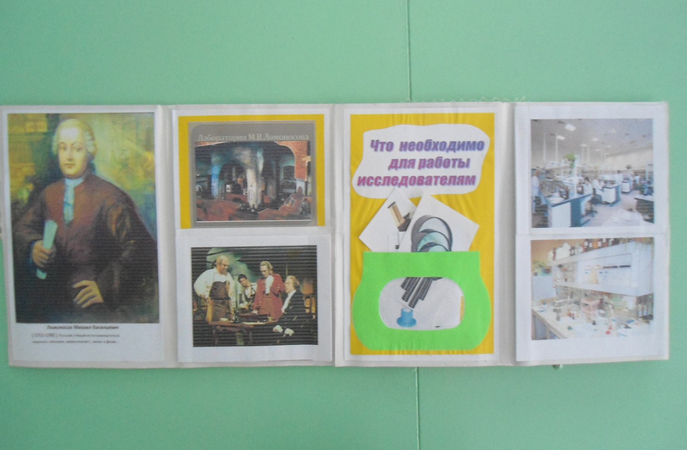
Вот так выглядит первый разворот Лэпбука

Slide 5
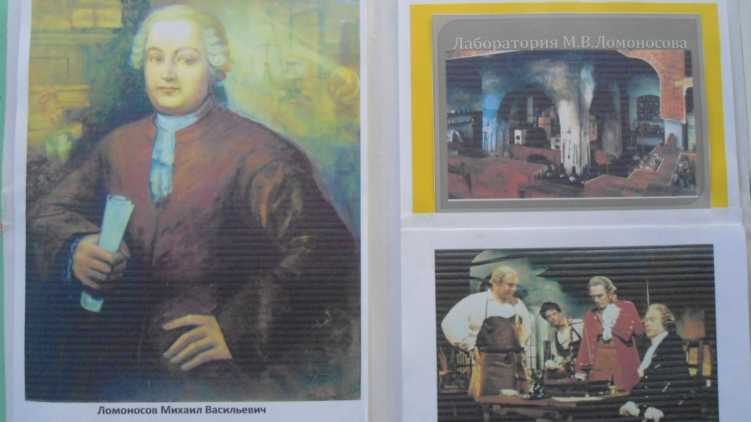
На первом развороте я разместила фотографию знаменитого химика, физика Ломоносова Михаила Васильевича , первого человека организовавшего химическую лабораторию. Дети могут рассмотреть иллюстрации, которые представлены в виде книги, как выглядела научно – учебная лаборатория при М.В.Ломоносове.

Slide 6
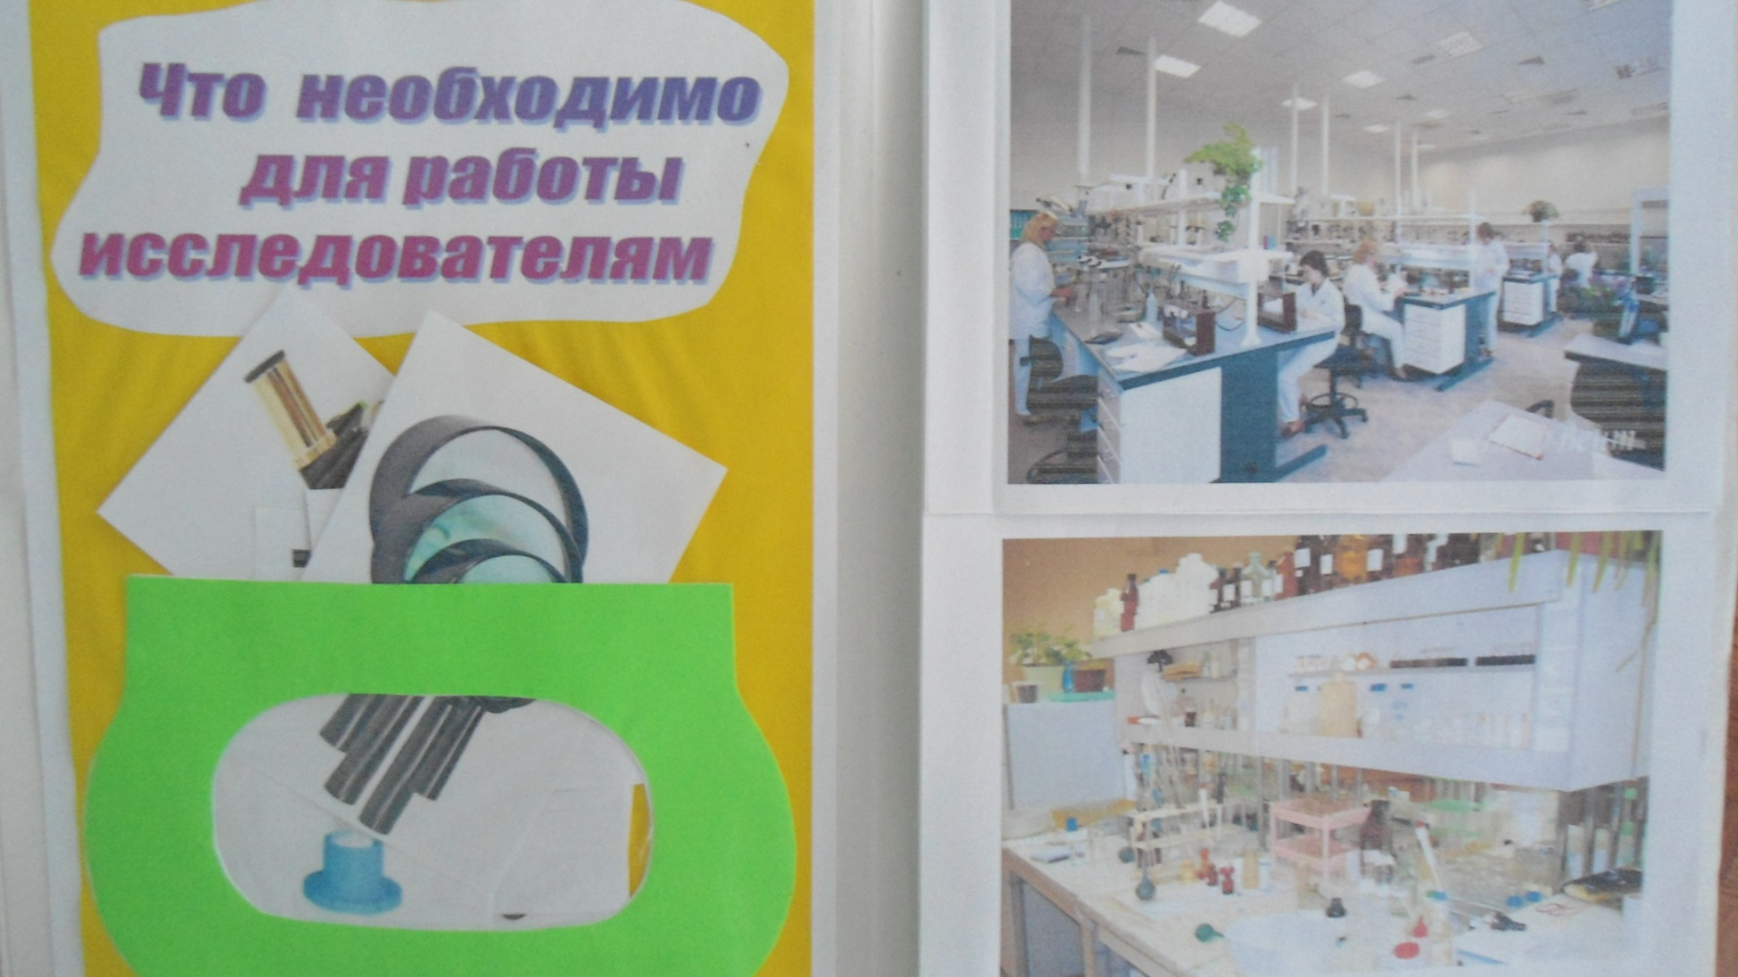
На этом же развороте, только справа, фотографии современных химических лабораторий и кармашек с предметами, необходимыми для работы химика.

Slide 7
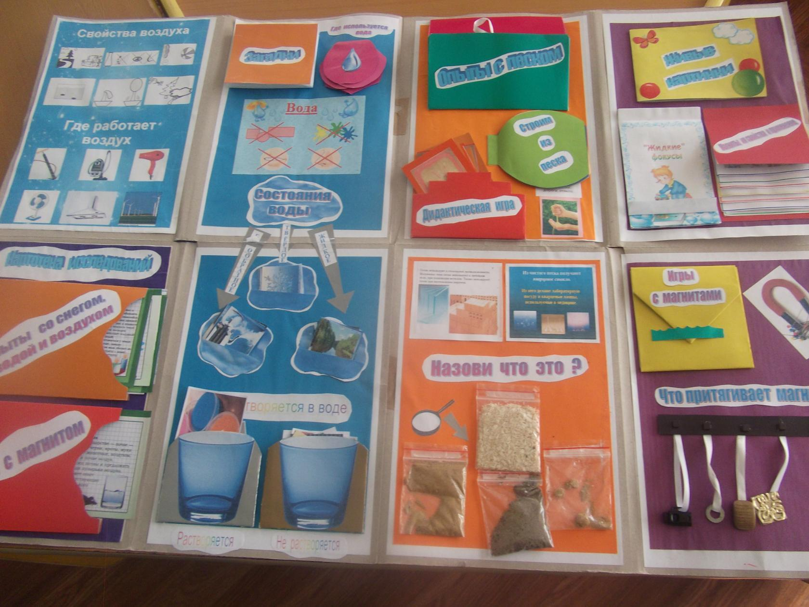
Вот так выглядит лэпбук « Я - исследователь» в развернутом виде, когда все окошки закрыты и карточки собраны. Центральная часть ЛЭПБУКА состоит из 4 разделов: воздух, вода, песок, и магниты.
.

Slide 8
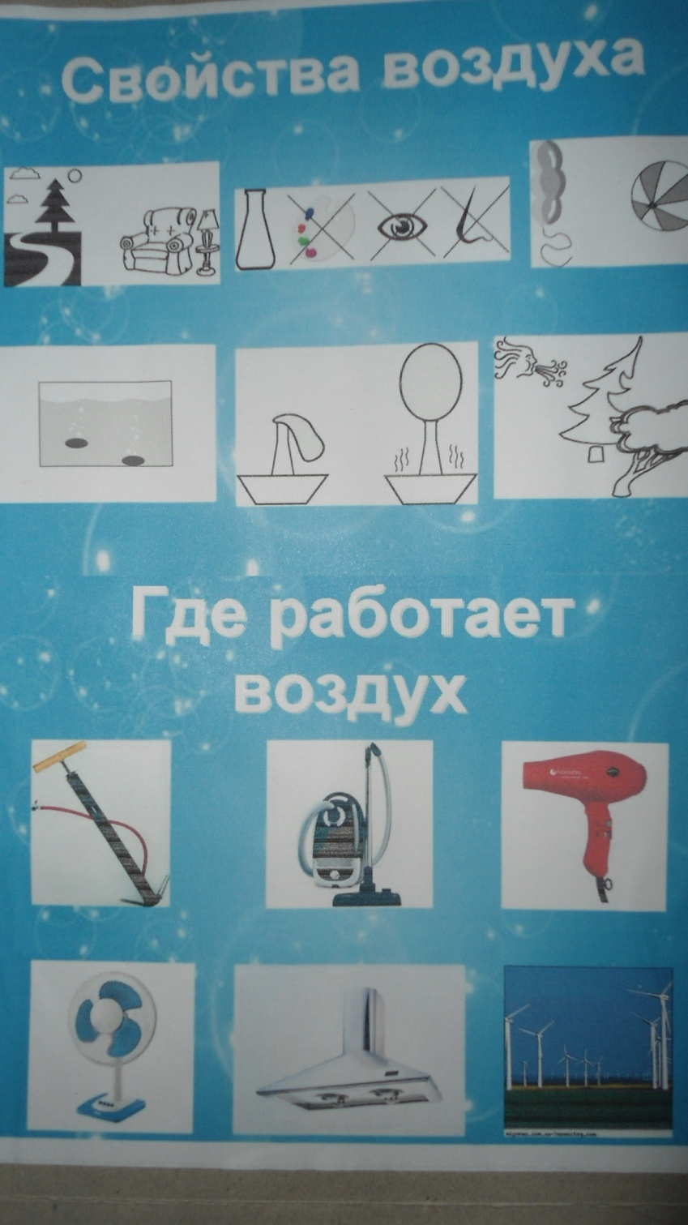
Первый раздел: воздух
В этом разделе дети могут определить свойства воздуха и где он применяется.

Slide 9
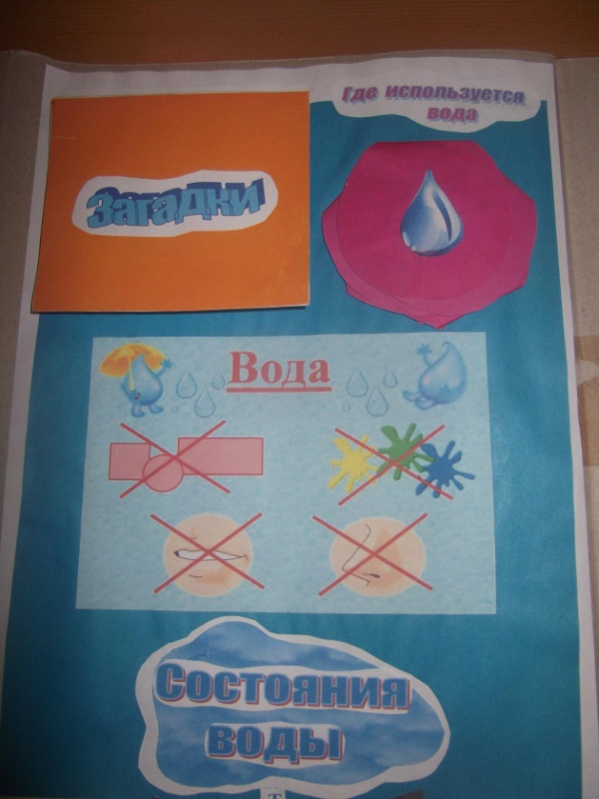
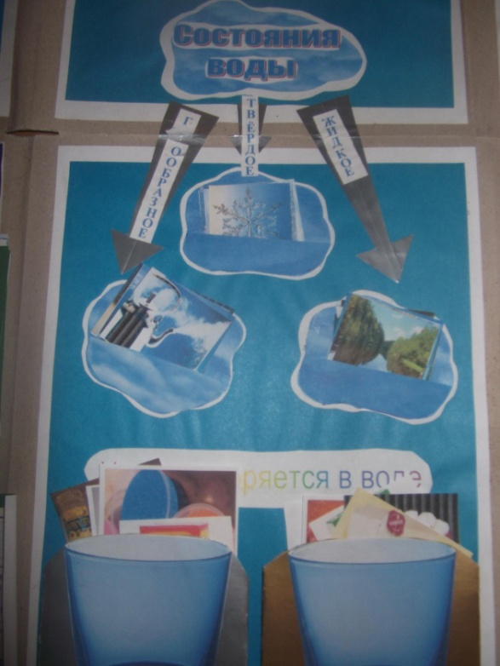
Второй раздел: ВОДА
Дети изучают свойства воды, где используется вода.

Slide 10
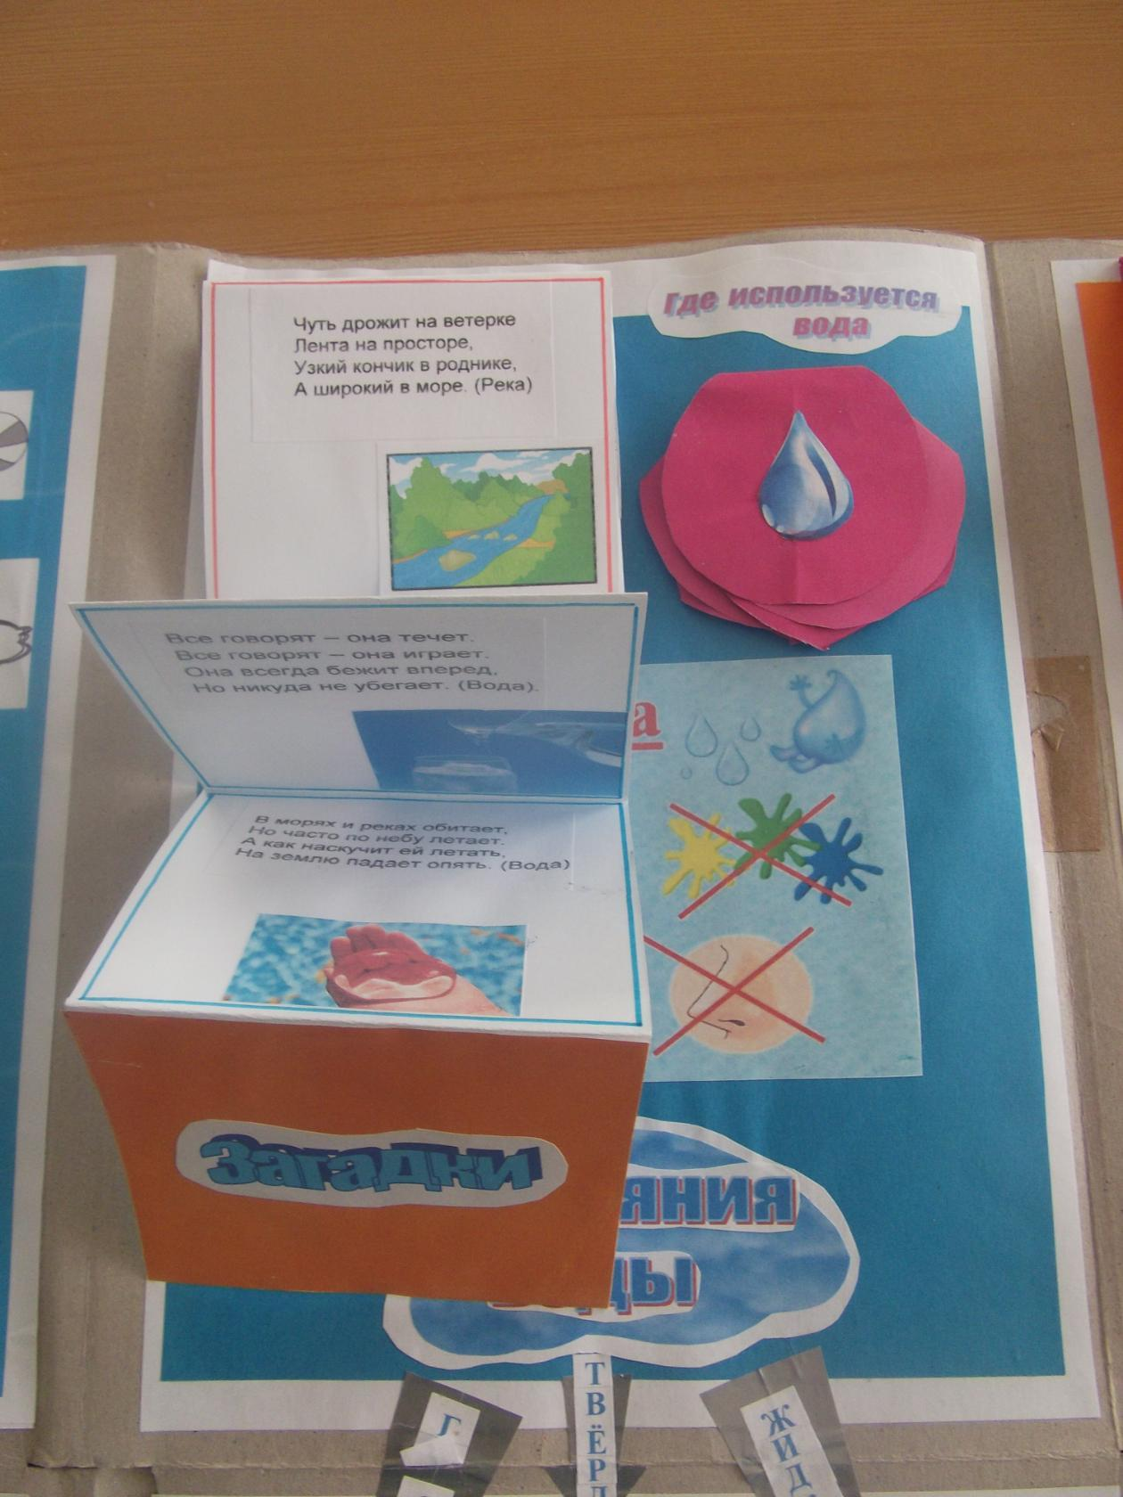
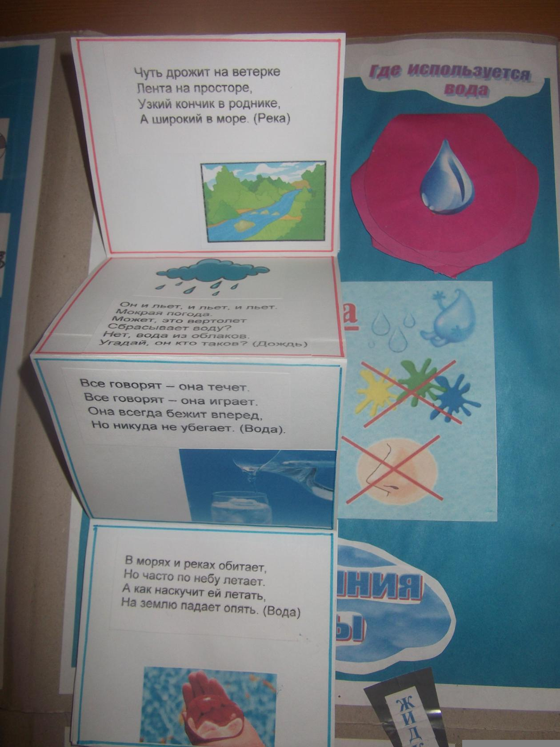
Так выглядят раскрытые кармашки
Загадки про воду с иллюстрациями в виде книжки- раскладушки.

Slide 11
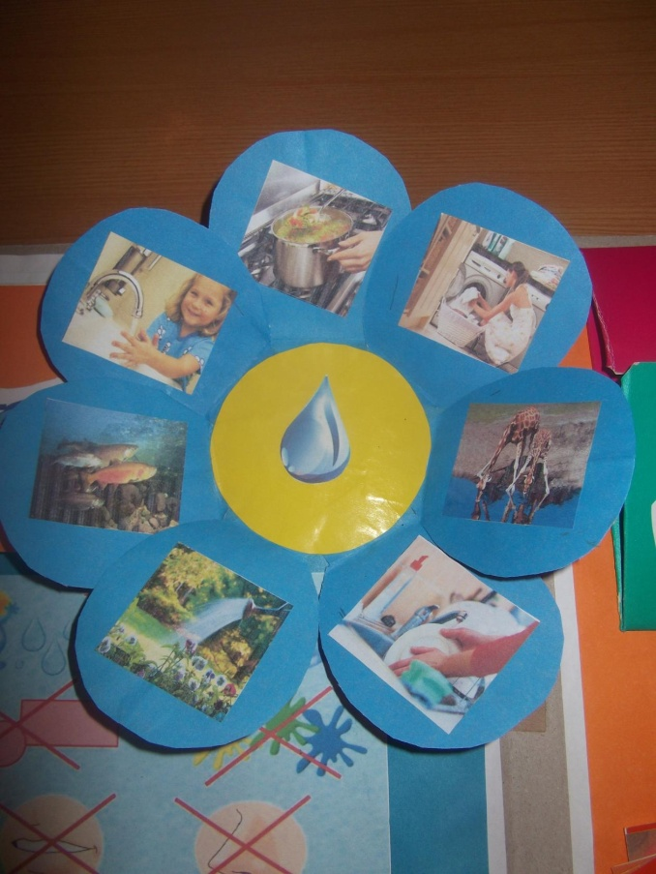
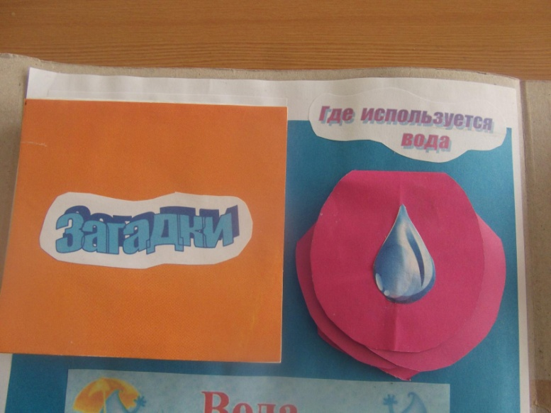
Игра «Где используется вода» в виде цветка. Каждый лепесток с картинками, он открывается и дети видят где используют воду.

Slide 12
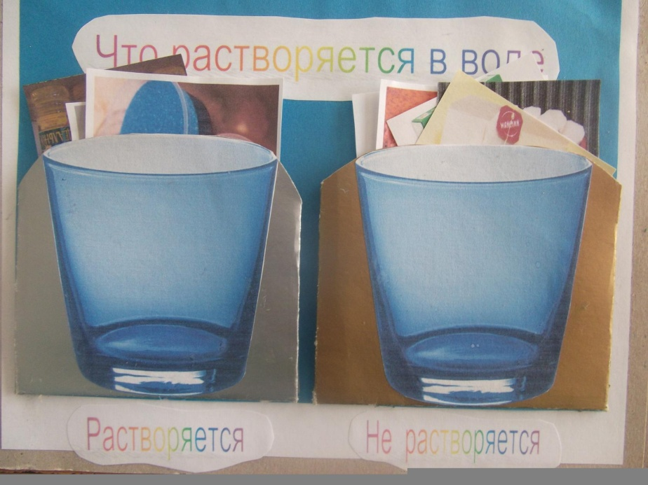
Дидактическая игра с применением картинок «Что растворяет вода»

Slide 13
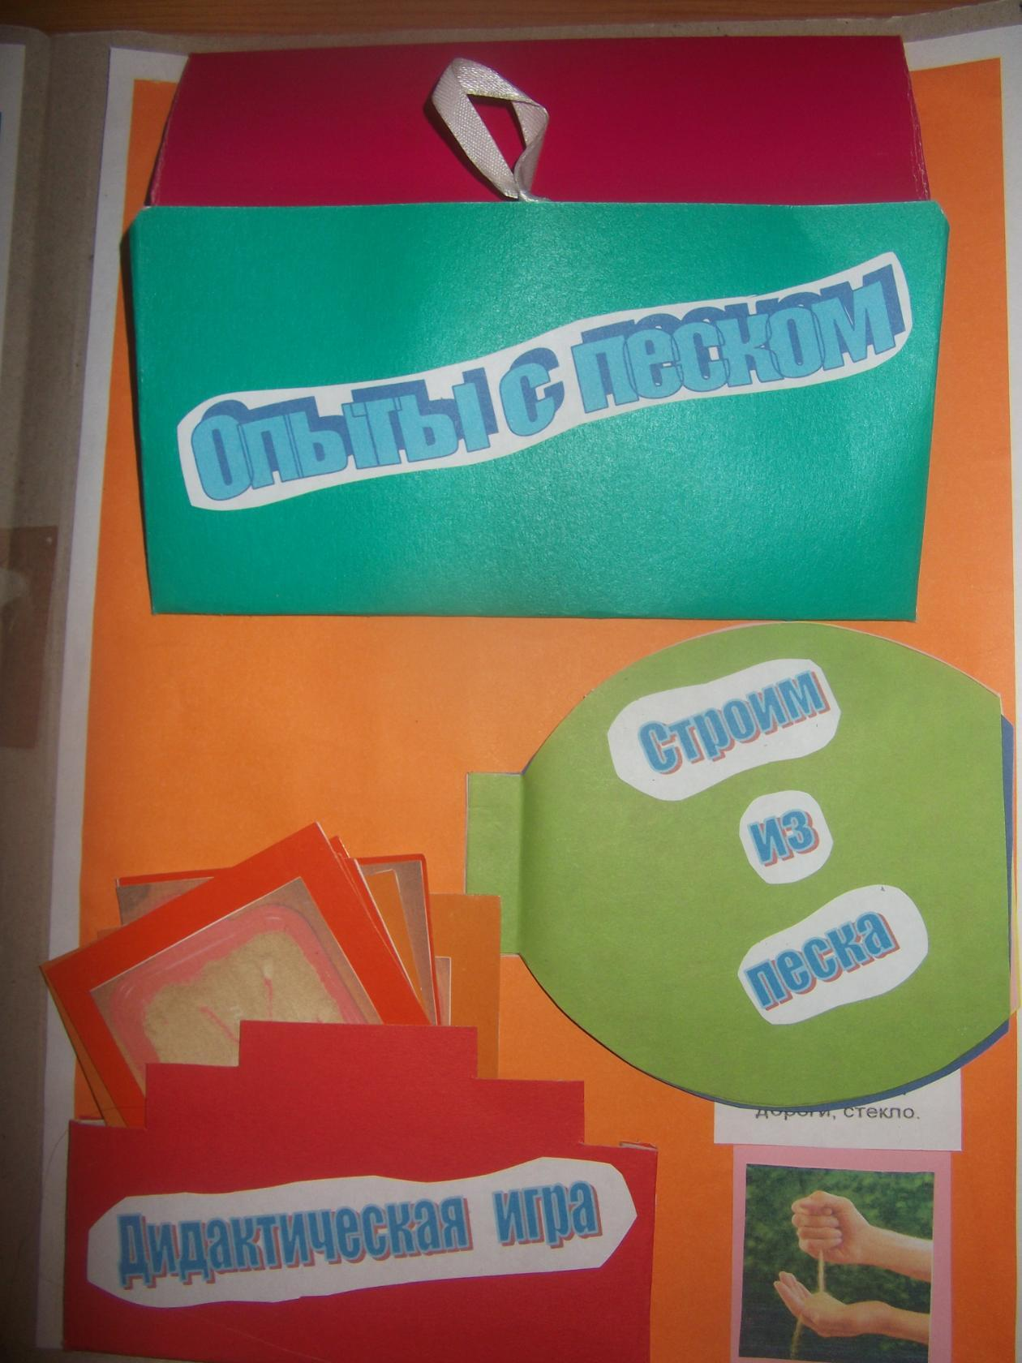
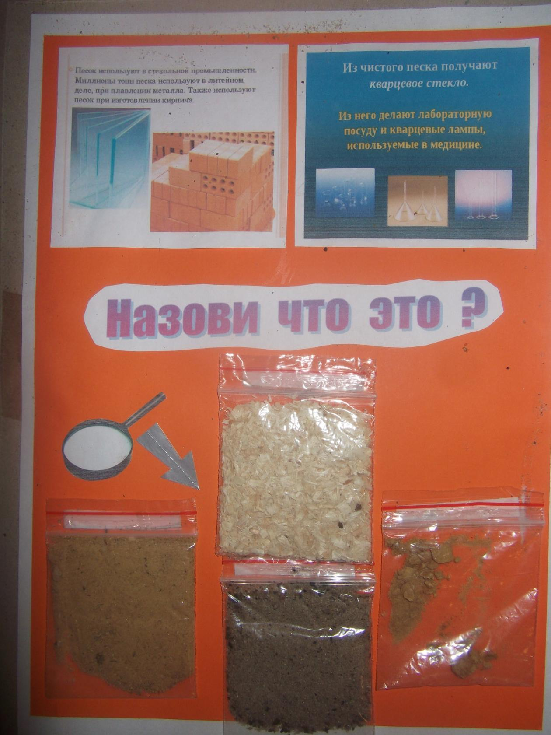
Далее третий раздел: песок

Slide 14
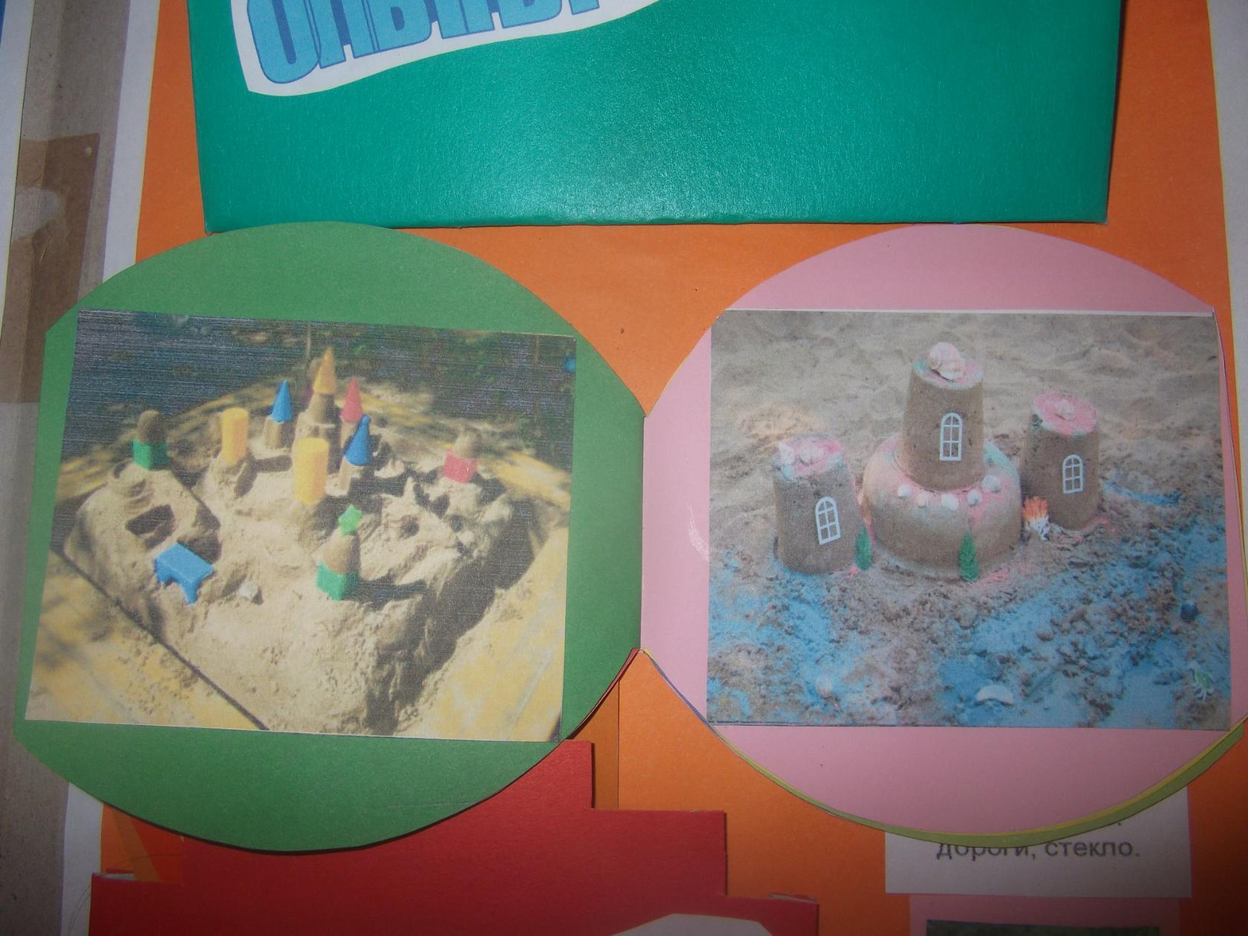
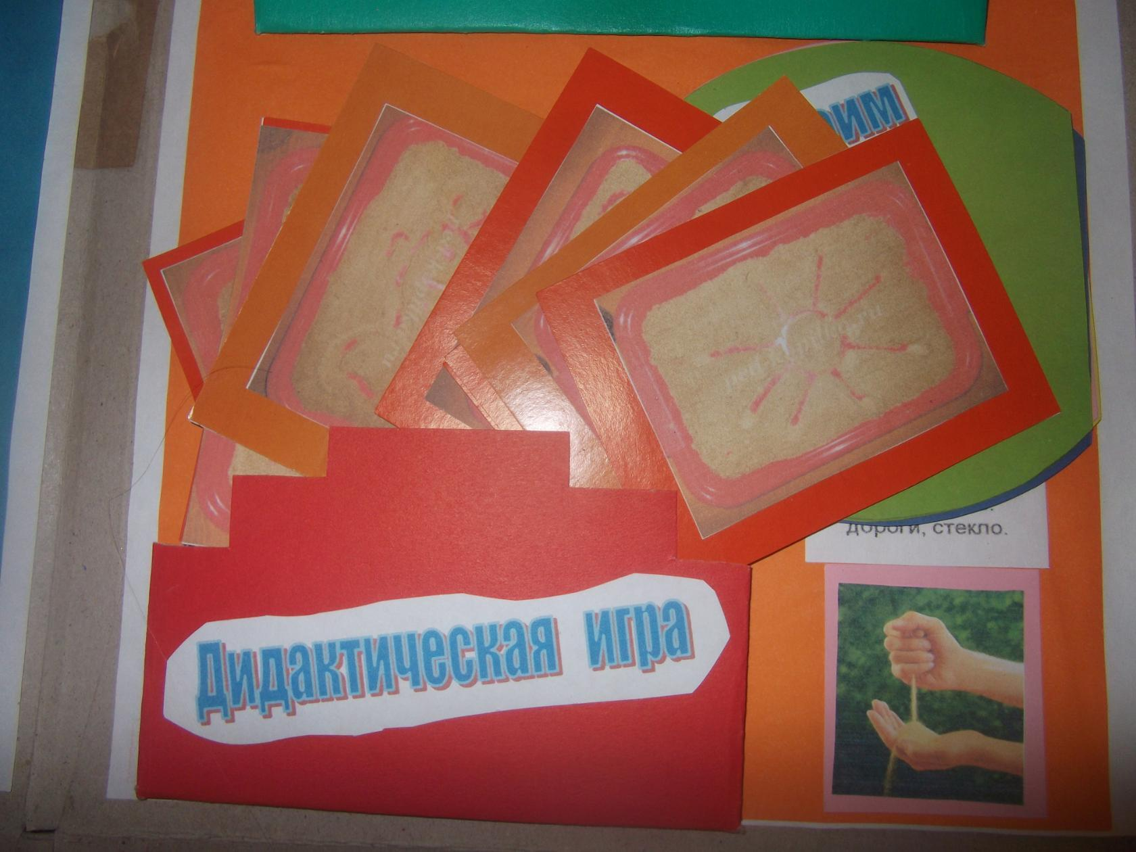
Раскрытые кармашки выглядят так: книжка – раскладушка «Строим из песка», дидактическая игра « Нарисуй на песке»

Slide 15
На странице дети видят, где применяется песок, какие изделия изготовляют при помощи песка.
Также дети могут при помощи лупы рассмотреть песок, глину. Узнать что это, из чего состоит песок.

Slide 16
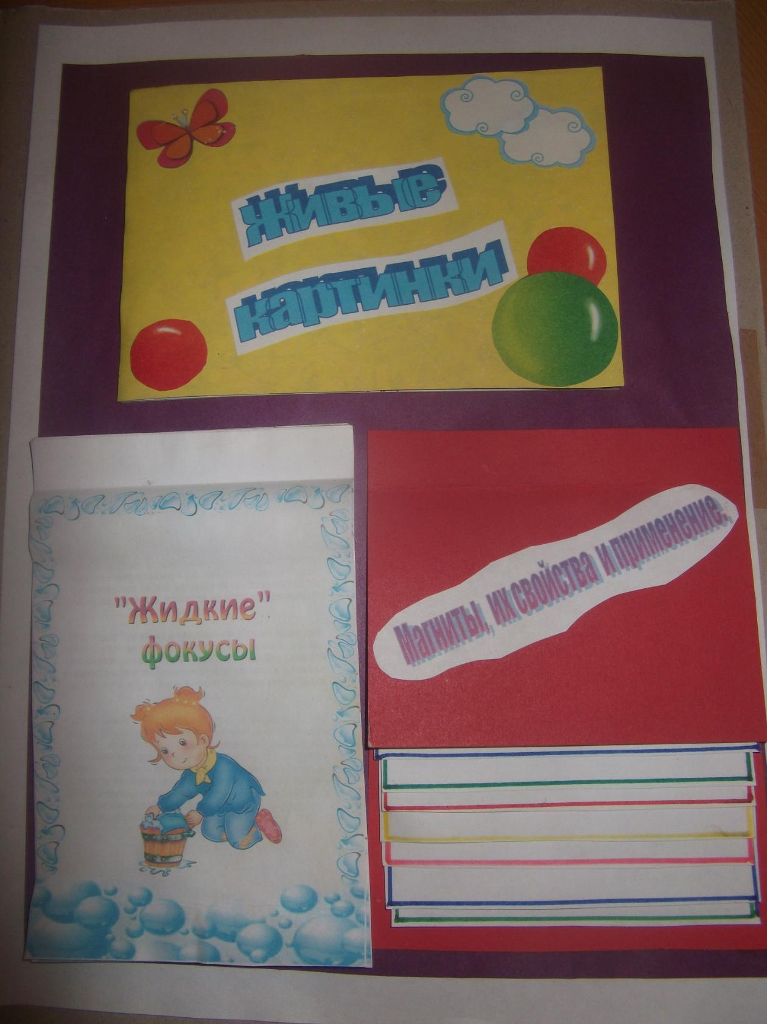
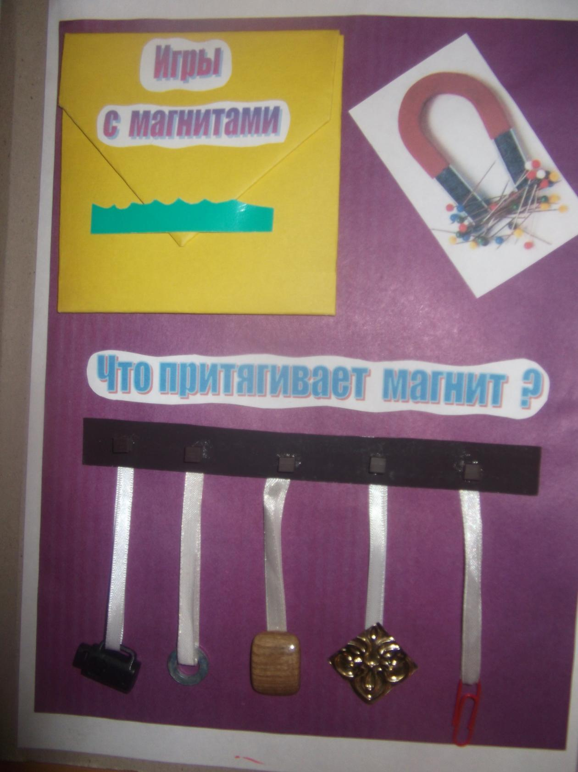
Четвертый раздел: Эти чудесные магниты.
Дети узнают свойства магнитов, где применяют магниты.

Slide 17
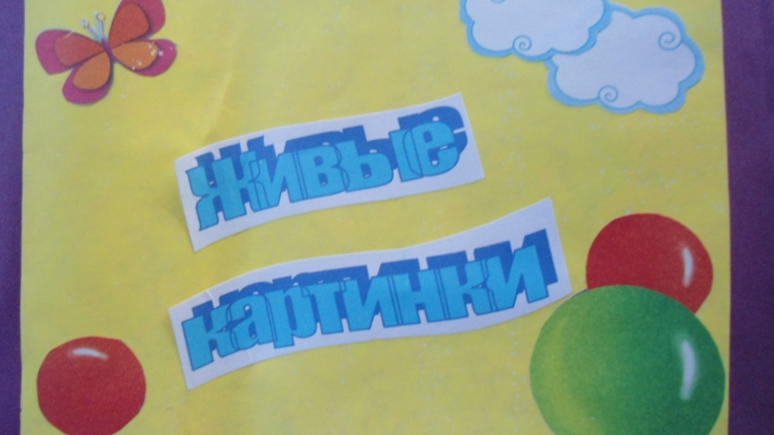
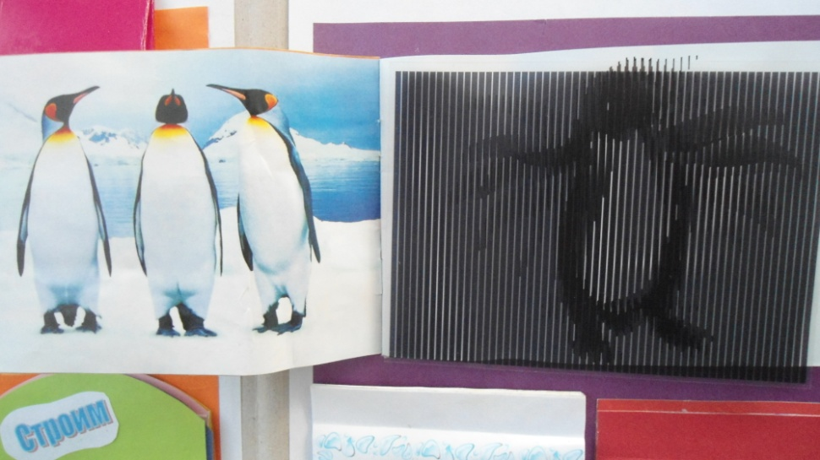
Интересная книжка с живыми картинками

Slide 18
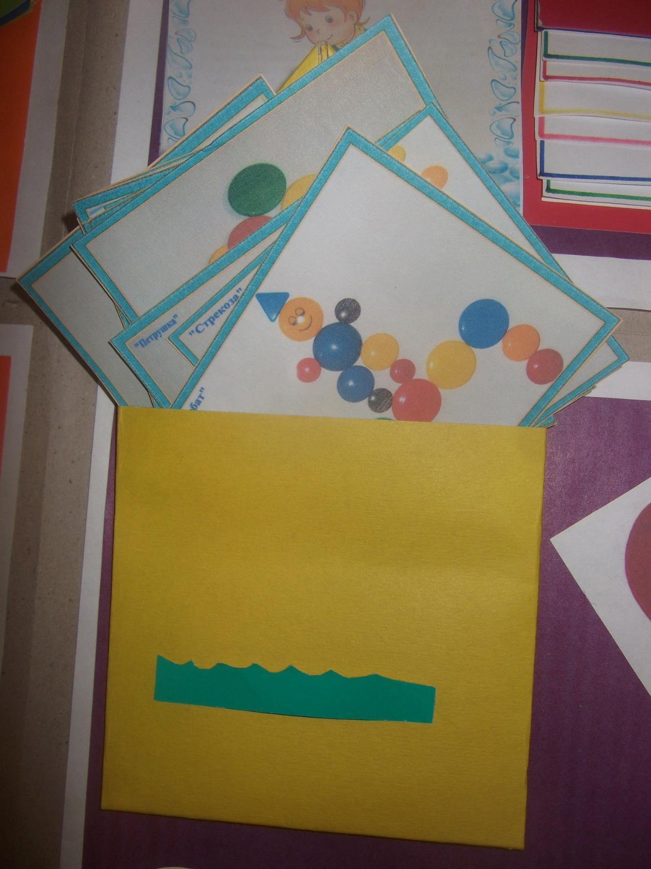
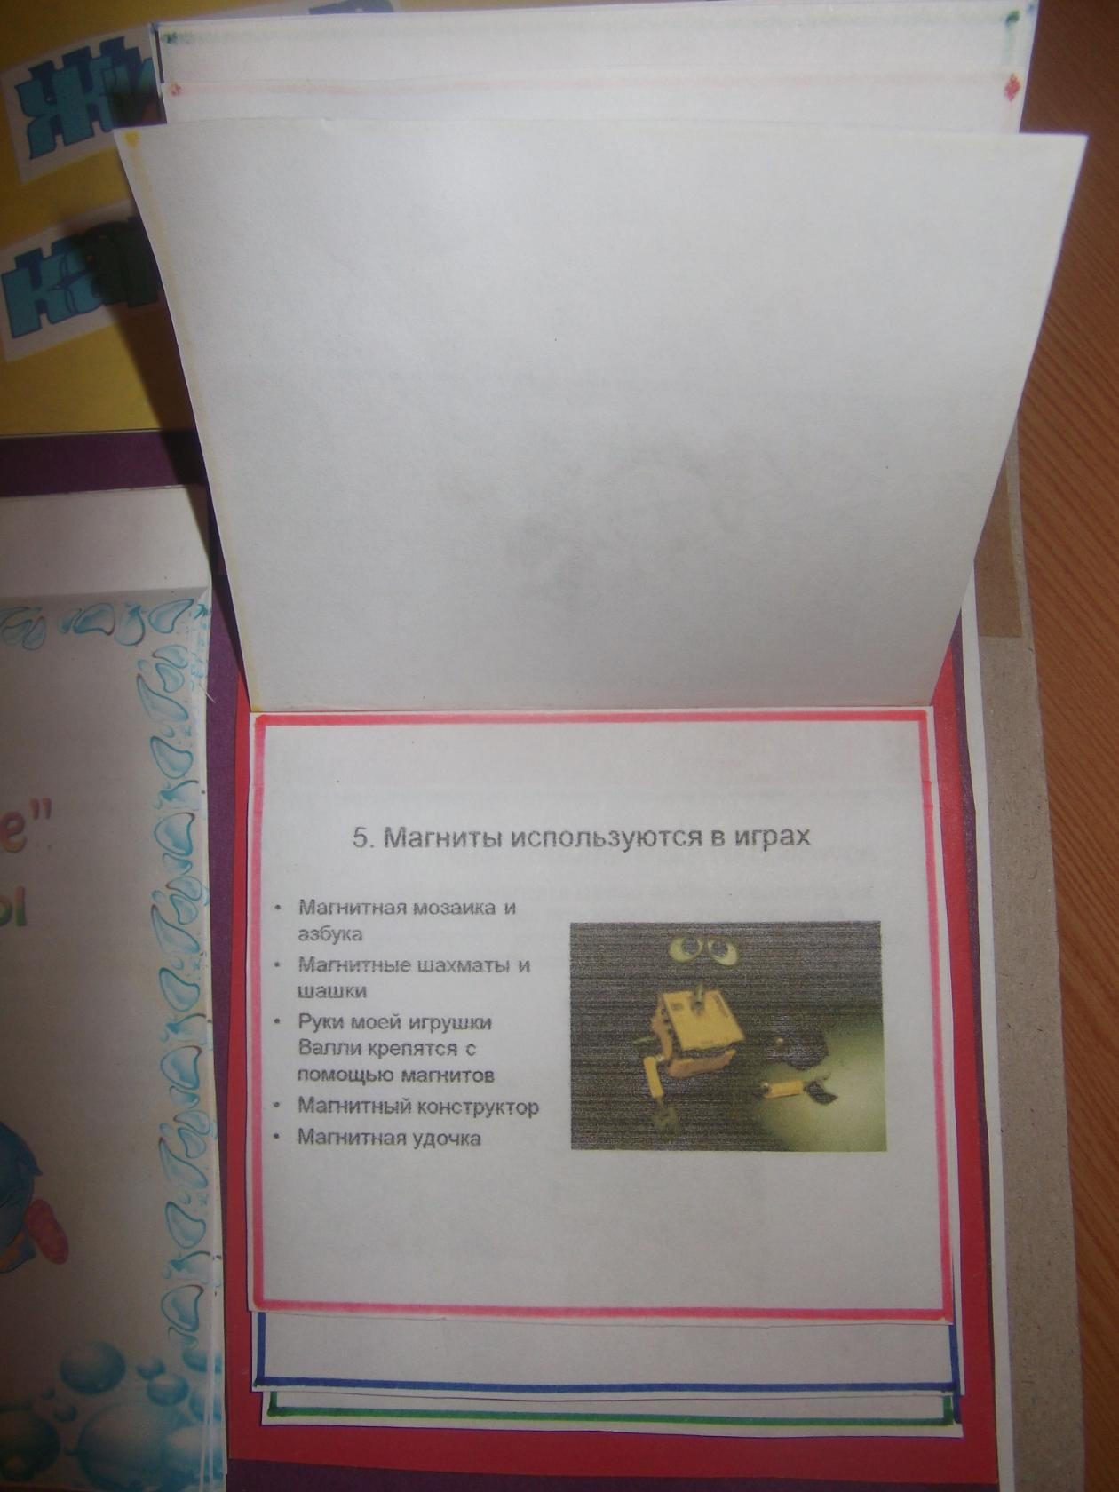
Раскрывая кармашки мы видим интересные задания

Slide 19
Игра с магнитами « Что притягивает магнит». Дети самостоятельно пробуют и определяют, что притягивает магнит, а что нет.

Slide 20
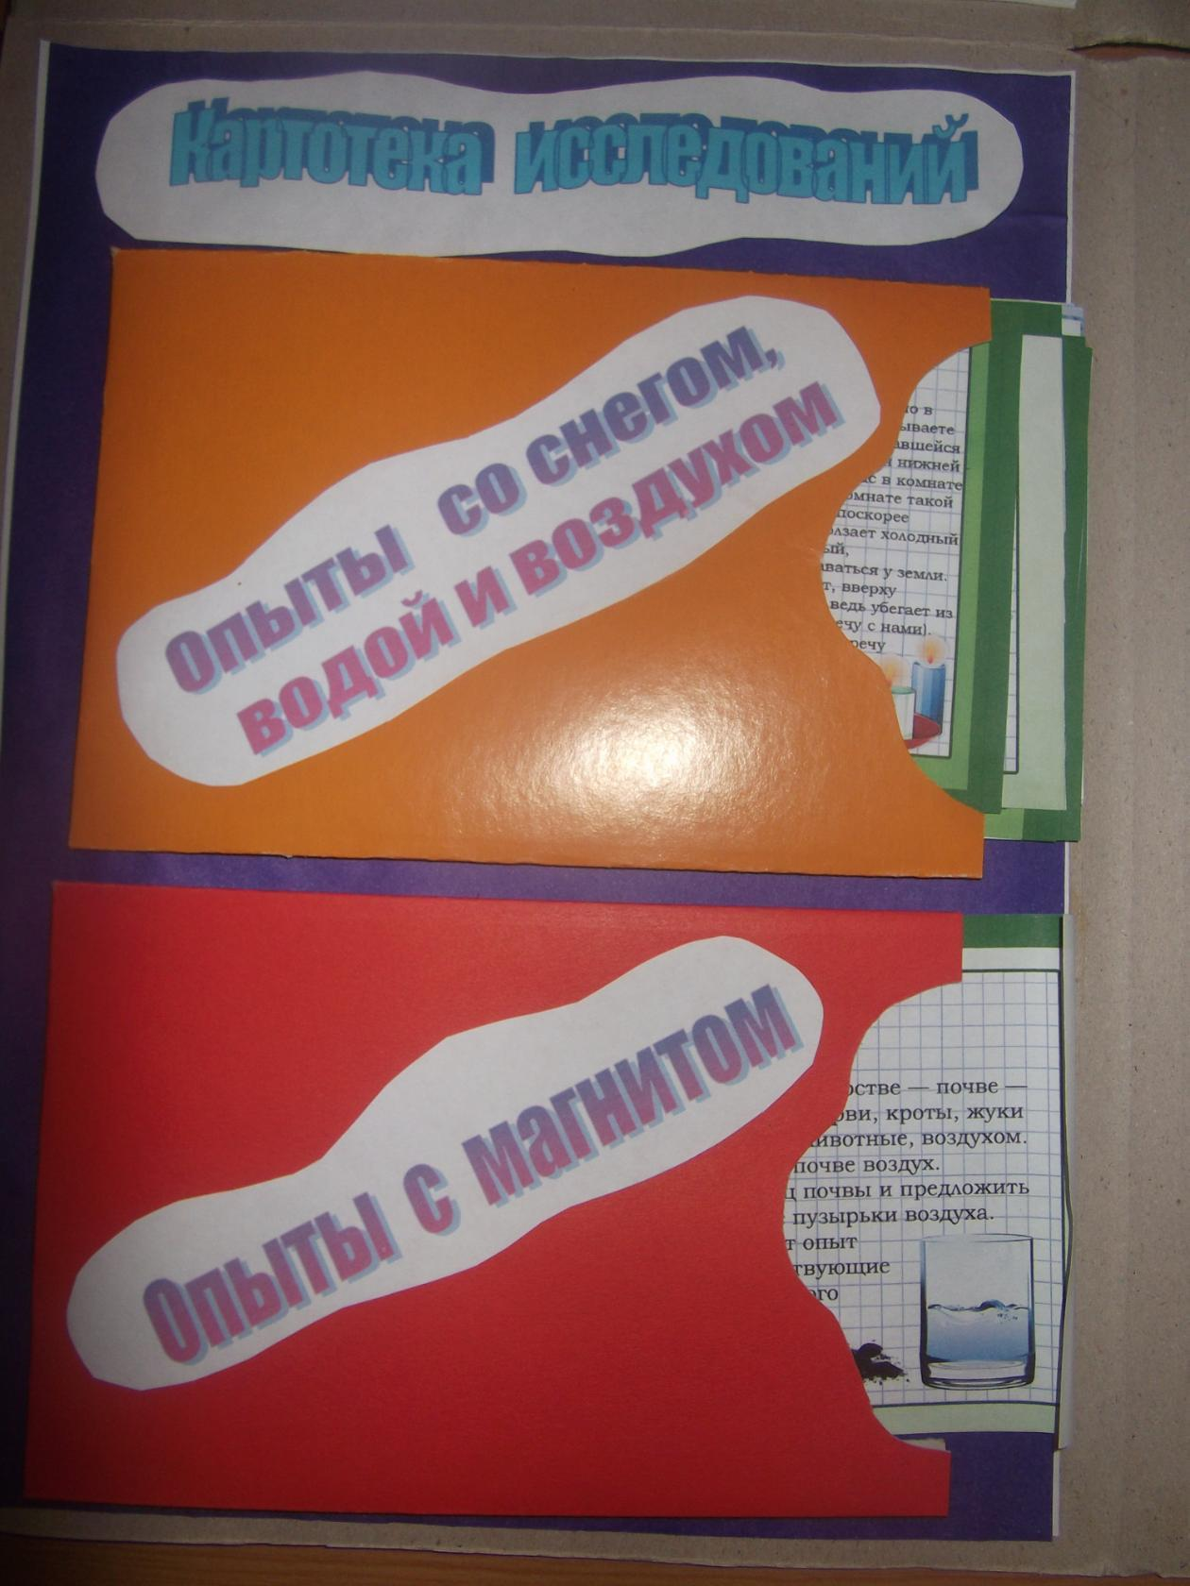
Завершая лэпбук мы видим картотеку исследований

Slide 21
Спасибо за внимание!
Надеюсь Вам понравится мой Лэпбук «Я - исследователь»

